Slide 1
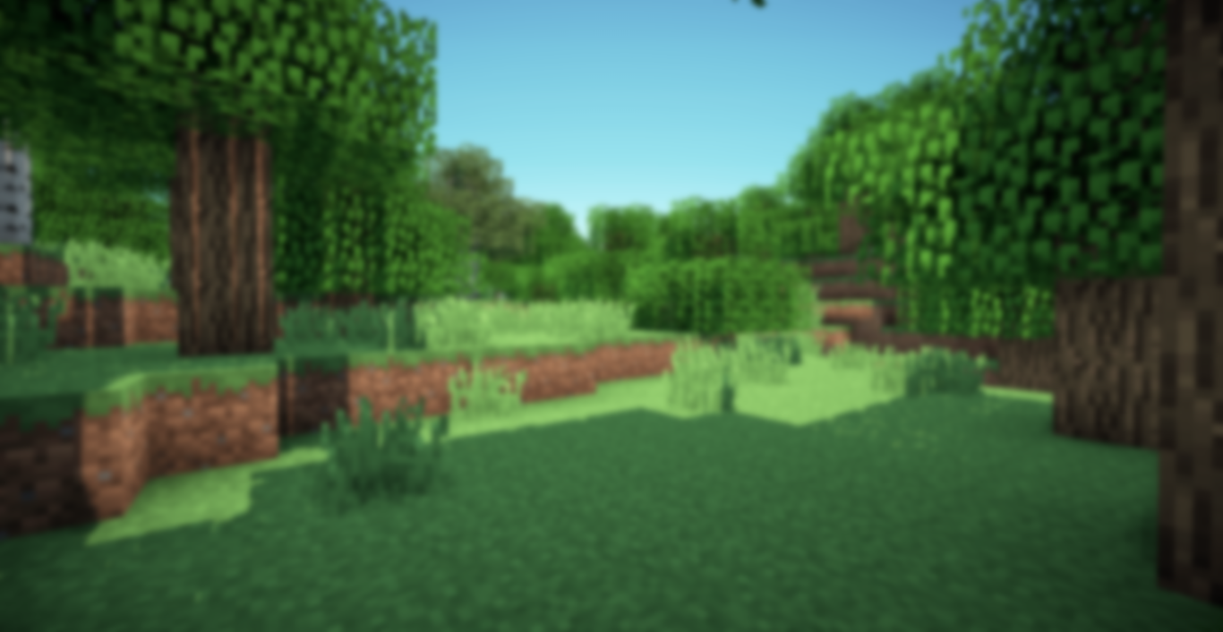
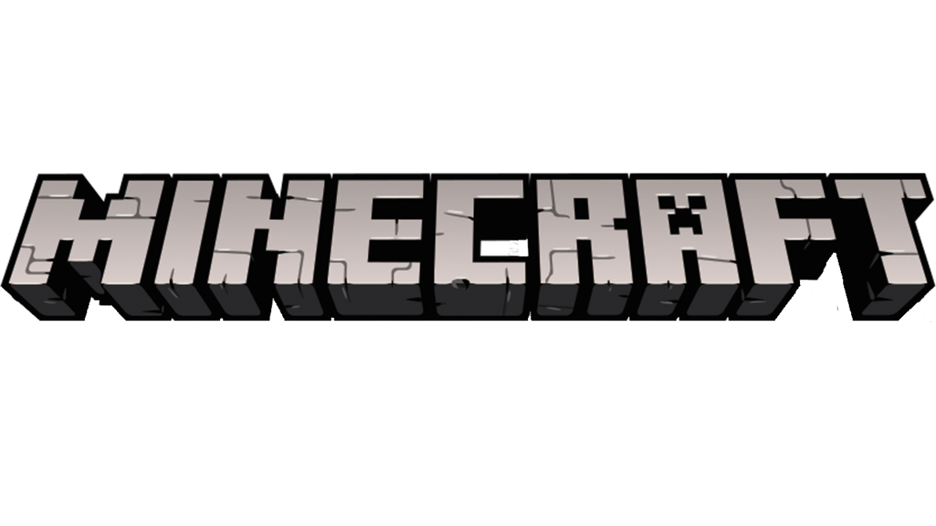
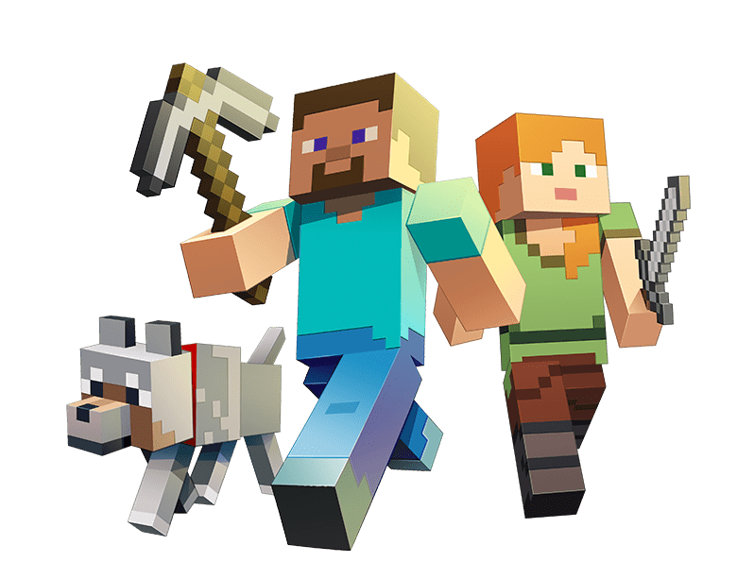
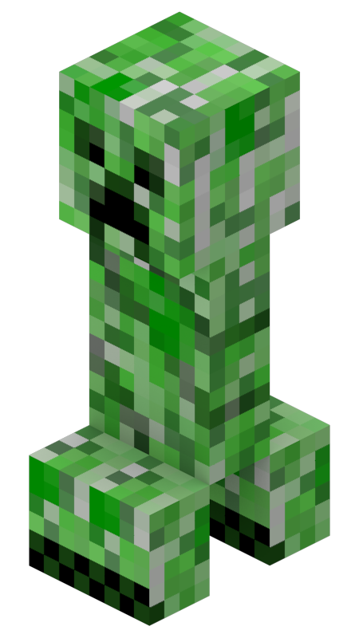
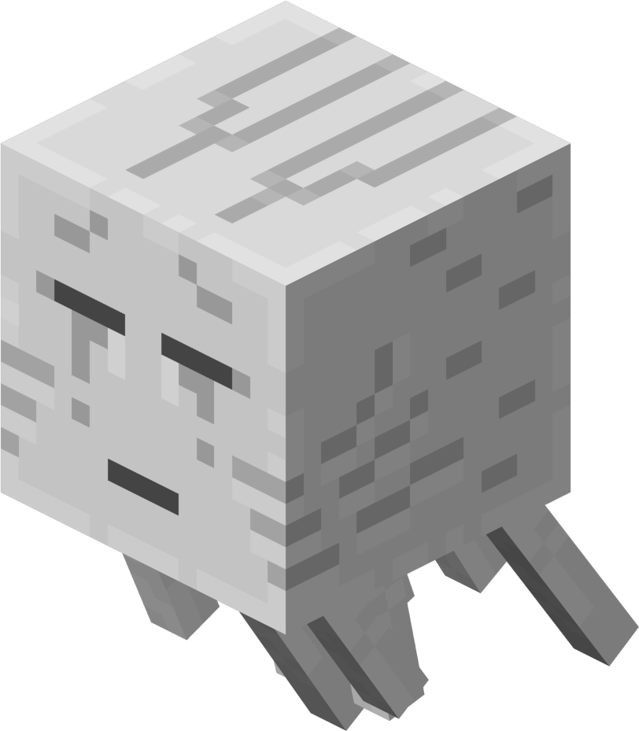
OOP und Software-
architektur WIHF23.08
Fabian Aeschimann, Eldin Latić,
Teoland Jemini, Thomas Häuselmann

Slide 2
Loading……

Slide 3
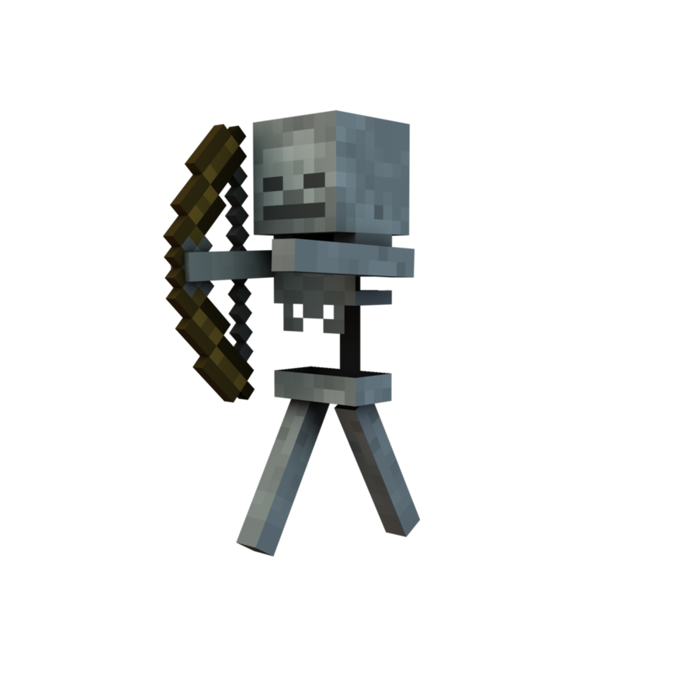

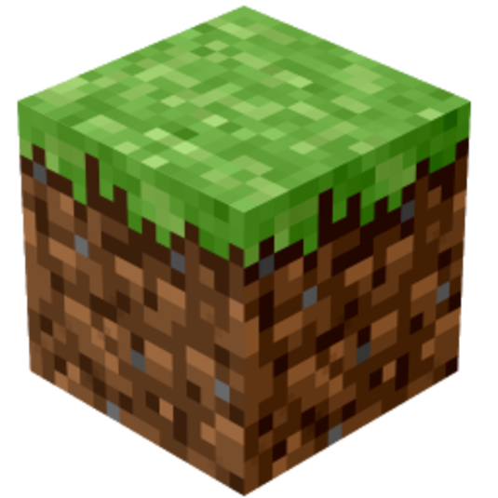
Einführung & Ziele
Open-World-Sandbox: erkunden, bauen, überleben → solo & im Multiplayer
Editionen: Java (Java) und Bedrock (C++), plattformübergreifend (PC, Konsole, Mobile)
Didaktisch reduziertes Architektur-Modell mit Fokus auf: Launcher, Client, Online-Dienste (Microsoft/Xbox, Marketplace) sowie Server/Realms
Ziel: zentrale Anforderungen, Qualitätsziele und Architekturentscheide klar und übersichtlich zeigen

Slide 4
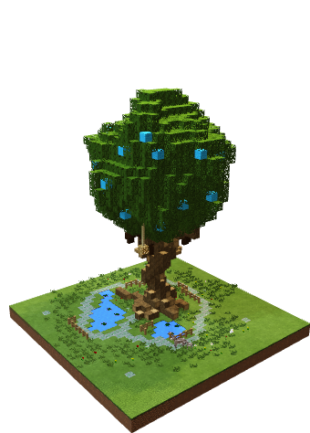
QUALITÄTSZIELE (TOP 5)
Performance & Skalierung stabile Tick-Rate, effizientes Chunk-Streaming
Stabilität & Datenintegrität sauberes Speichern/Recovery
Erweiterbarkeit Mods, Plugins, Datapacks via definierte Extension-Points
Sicherheit & Fairness Serverseitige Autorität, Berechtigungen
Wartbarkeit & Transparenz Logging, Monitoring, klare Konfiguration

Slide 5
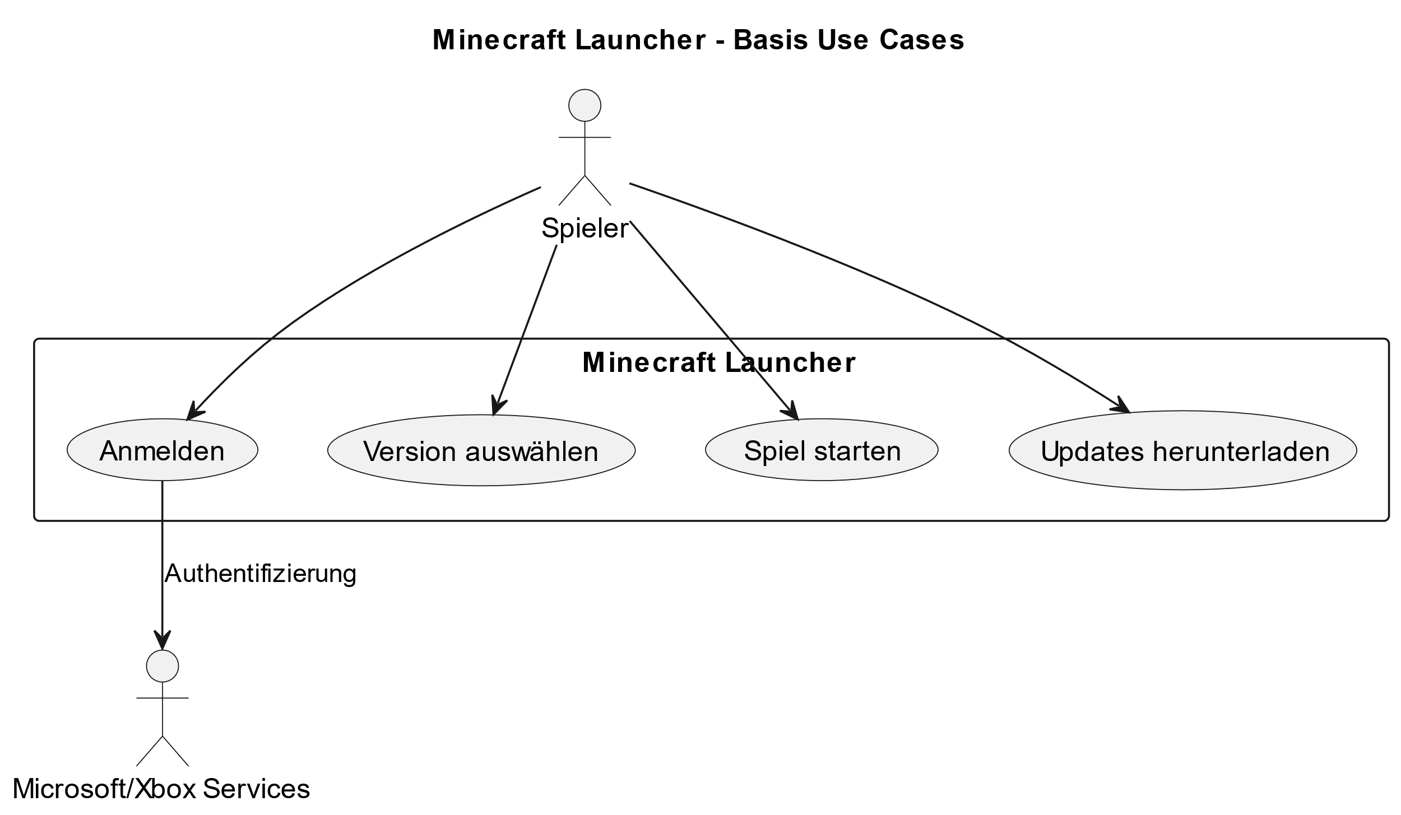
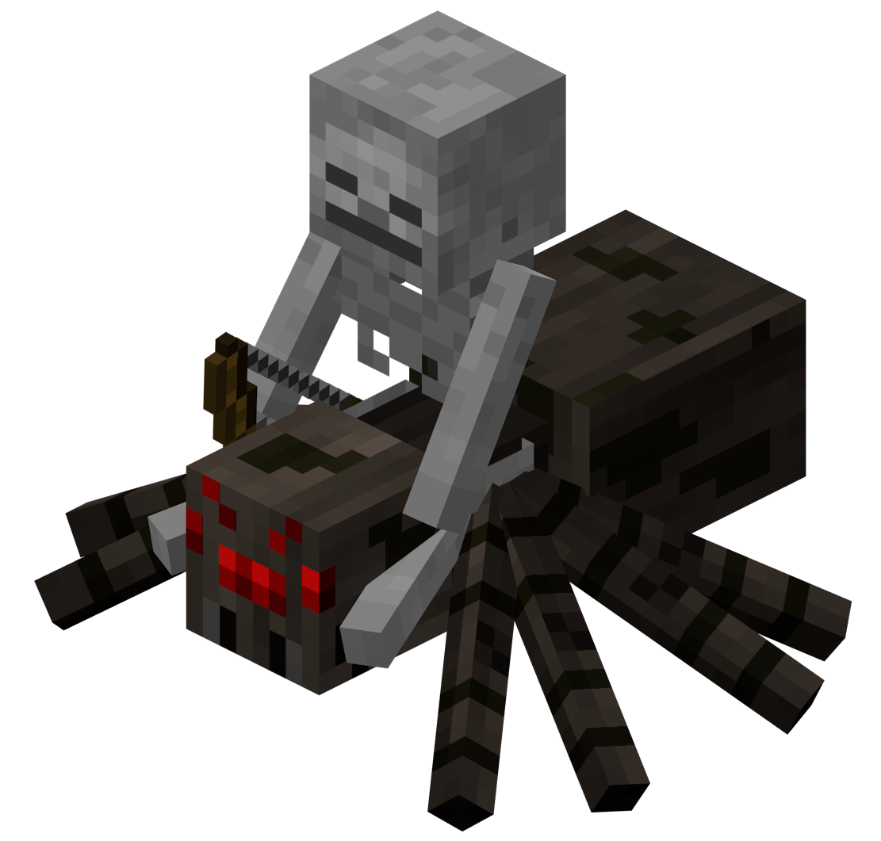

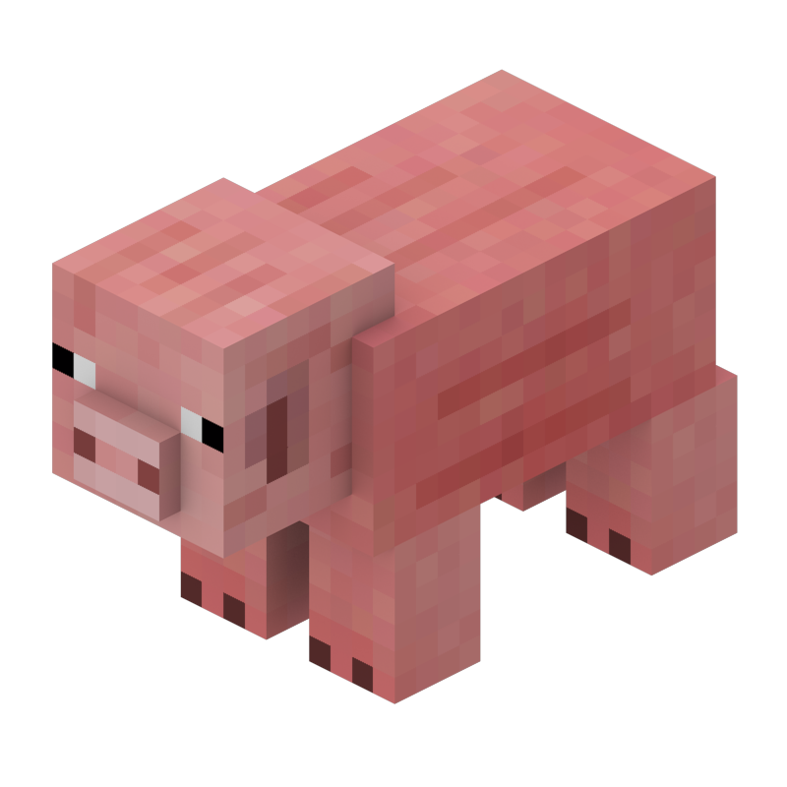
Use Cases
Launcher
Client

Slide 6
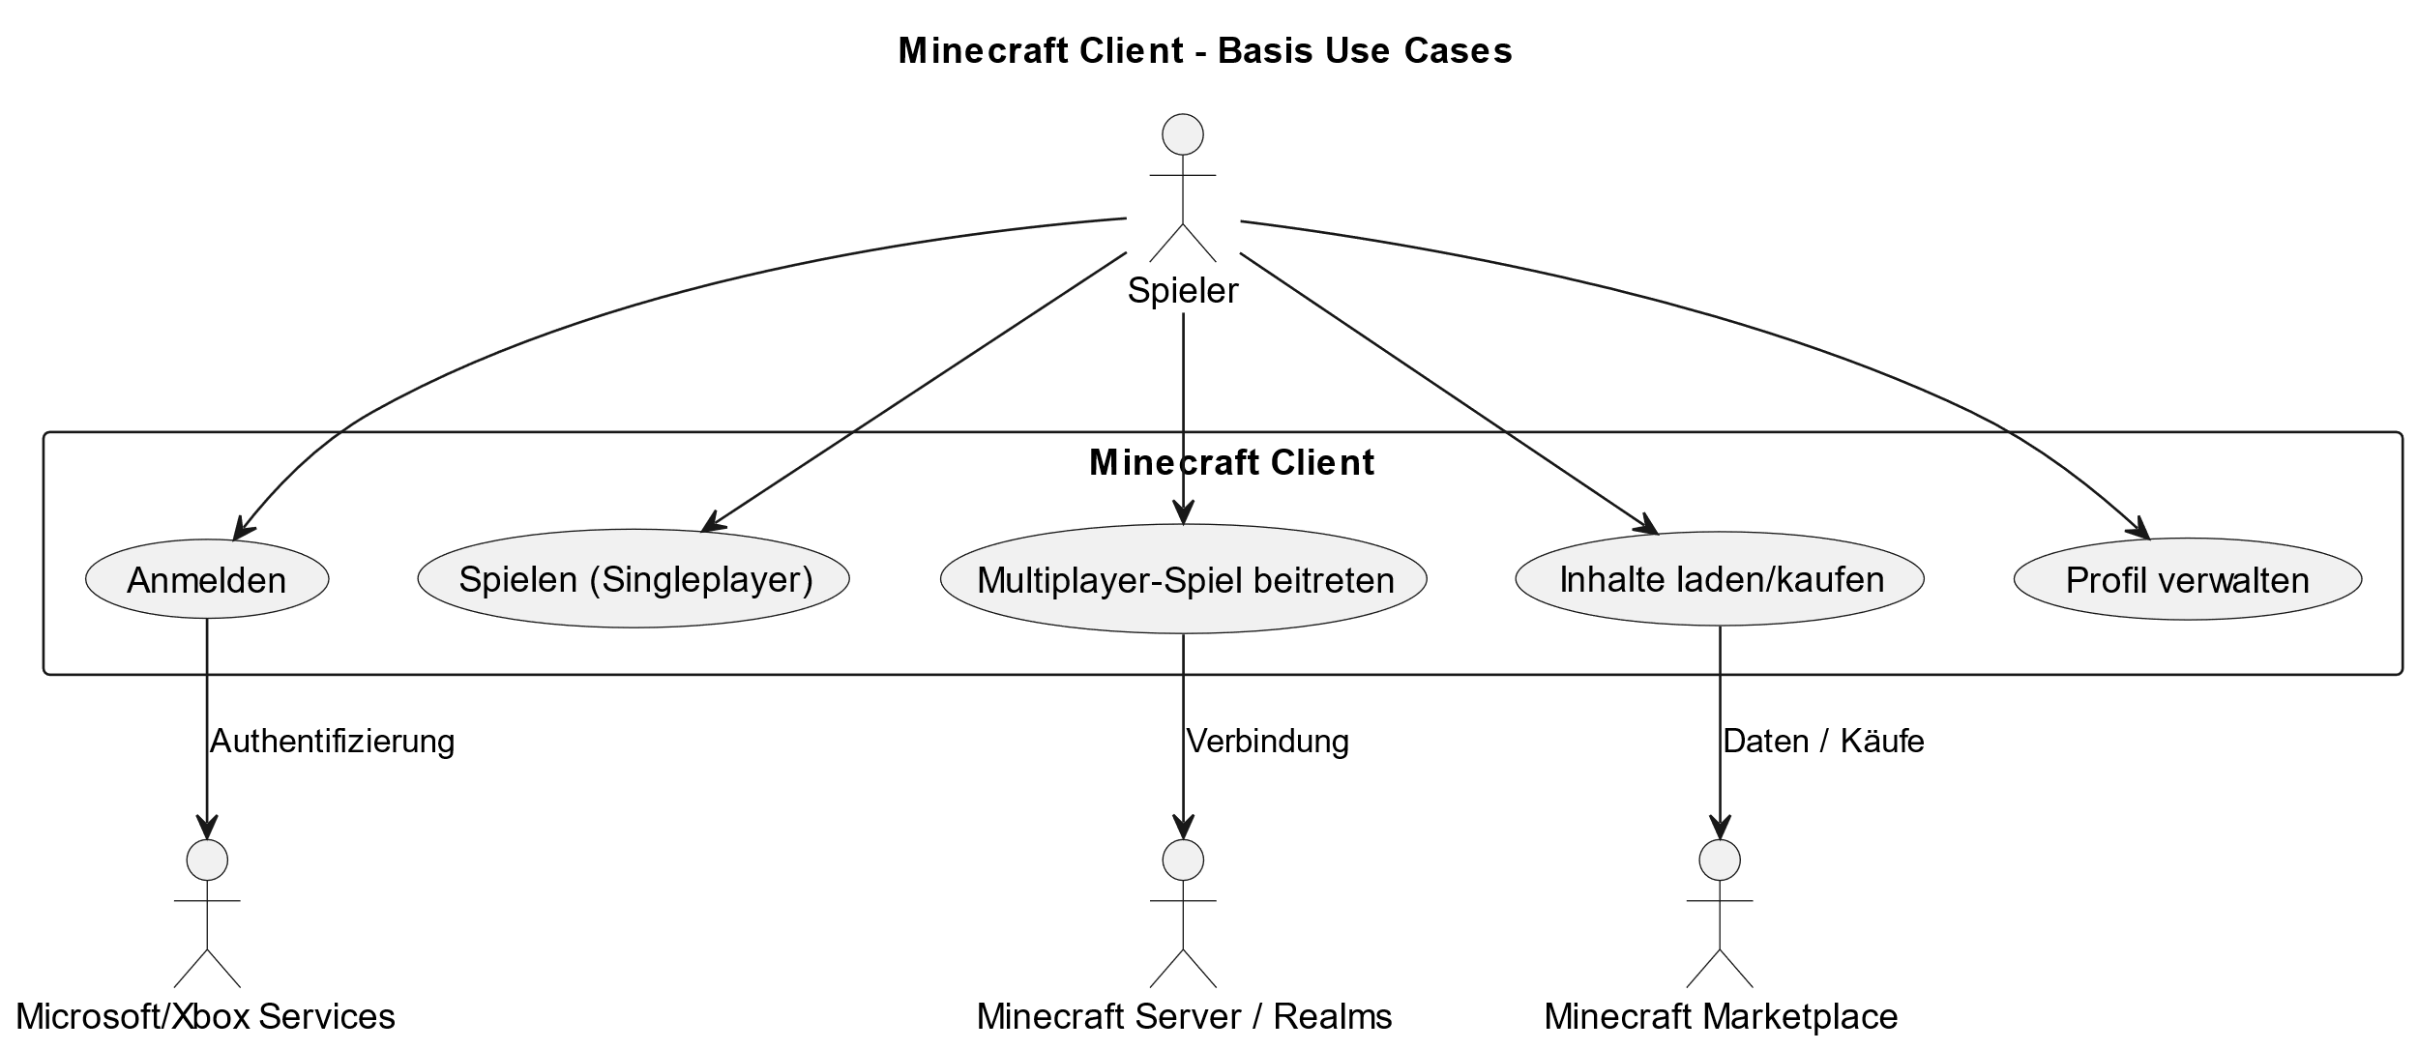
Use Cases
Launcher
Client

Slide 7
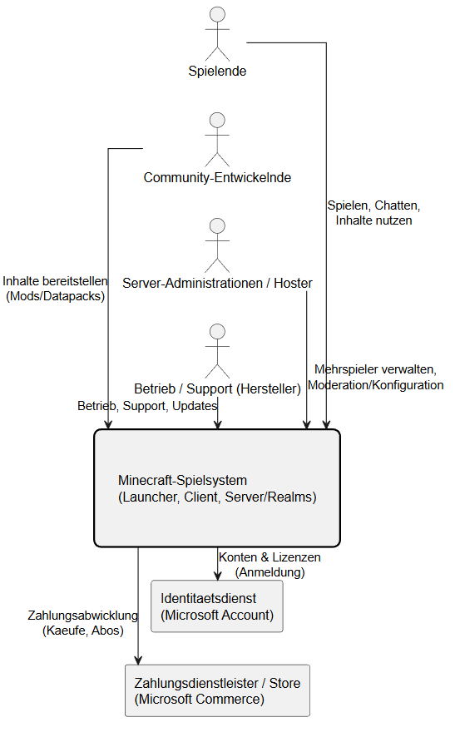
KONTEXT – FACHLICH
Blackbox „Minecraft“ mit Partnern: Spielende, Community-Dev, Server-Admin, Hersteller
Externe Dienste: Identität (Microsoft Account), Commerce/Store
Typische Flüsse: Spielen/Chat, Inhalte liefern, Moderation/Konfiguration, Updates/Support, Konten/Lizenzen, Käufe/Abos

Slide 8
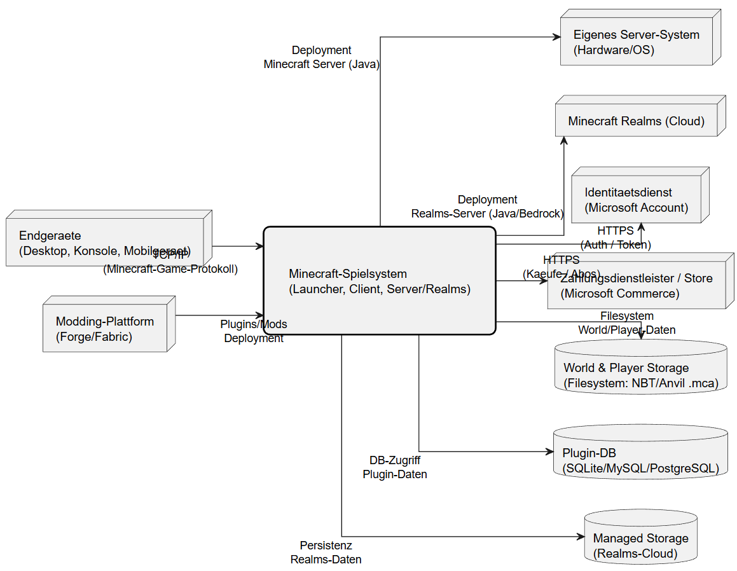
KONTEXT – TECHNISCH
Game-Protokoll (TCP/IP) zwischen Endgerät und Spielsystem
HTTPS-APIs: Microsoft Account (Auth/Token/Lizenzen), Microsoft Commerce
Deployments: eigener Java-Server oder Realms-Cloud
Persistenz: Filesystem (NBT/Anvil .mca), Plugin-DB, Managed Storage (Realms)
Modding: Forge/Fabric → Plugins/Mods auf Java-Server

Slide 9
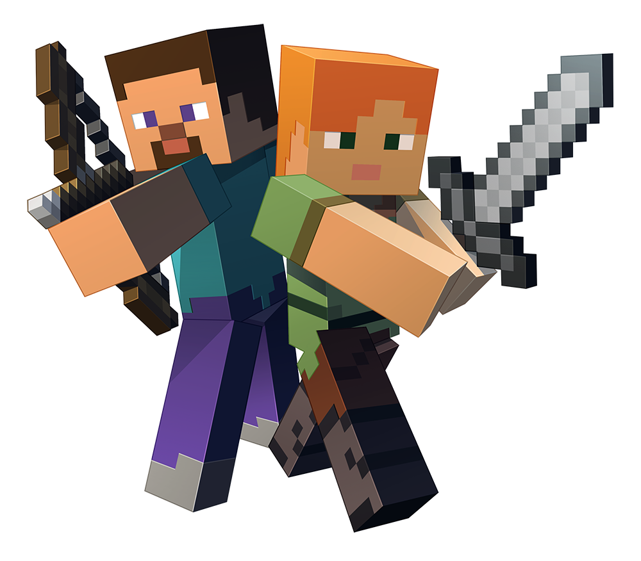
LÖSUNGSSTRATEGIE
Serverseitig autoritative Spiel-/Konsistenzlogik
Chunk-basierte Welt + Streaming
Event-/Tick-getrieben, deterministische Regeln
Erweiterbarkeit über Extension-Points (Datapacks, Plugins/Mods)
Trennung Rendering (Client) vs. Logik (Server)

Slide 10
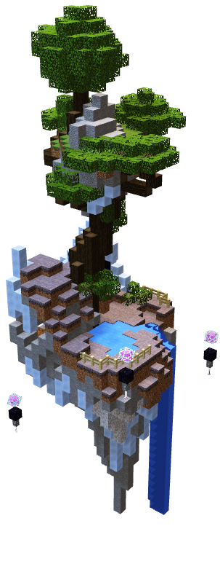
BAUSTEINSICHT
Client: Rendering, Eingabe, UI, lokaler Cache; integrierter Server im Singleplayer
Server: Welt-/Spielzustand, Game-Loop/Ticks, Regeln, KI, Persistenzzugriffe
Persistenz: Welten, Spielerstände, Konfigs (binär/strukturiert, z. B. NBT)
Netzwerk: Sitzungen, Paketformat, Latenz/Paketverlust behandeln

Slide 11
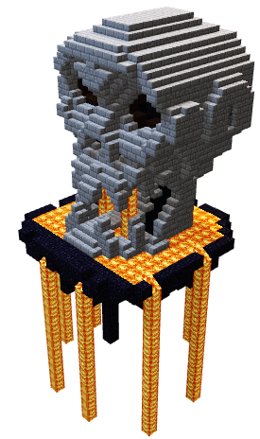
LAUFZEITSICHT
Auth via Microsoft/Xbox Services
TCP/IP-Verbindung zu Realms oder eigenem Server
Server prüft Rechte, sendet Initialdaten (Spielerzustand, Spawn, erste Chunks)
Client lädt Ressourcen, wechselt in Laufbetrieb
Client → Eingaben an Server
Server-Tick: Regeln, Physik, Entities, Weltupdates
Server → Deltas an Clients (Positionen, Blöcke, Events)
Client rendert lokal den neuen Zustand
Verbindungsaufbau
TICK & UPDATES

Slide 12
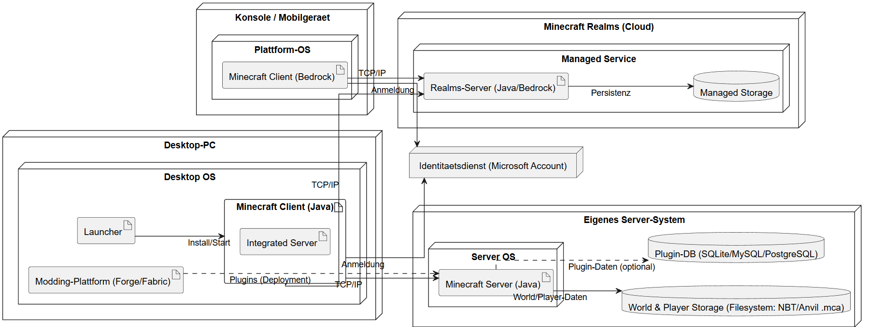
Typische Topologien: Clients ↔ dedizierter Java-Server; oder Realms-Cloud
Singleplayer: integrierter Server im Java-Client
Persistenz: lokal (NBT/Anvil), optional Plugin-DB; Realms mit Managed Storage
Ziel: Skalierung, Verfügbarkeit, klare Zuordnung von Artefakten zu Knoten
VERTEILUNGSSICHT

Slide 13
QUALITÄTSANFORDERUNGEN
Performance: sichtbare Chunks ≤ ca. 200 ms (didaktischer Richtwert)
Stabilität: konsistenter Speicher bei Crash/Recovery
Sicherheit: ungültige Aktionen serverseitig verwerfen + protokollieren

Slide 14
RISIKEN & TECHNISCHE SCHULDEN
Netzwerk-Angriffsfläche, Cheats/Exploits
Kompatibilität/Migration alter Welten bei Format-/Regeländerungen
Mod/Plugin-Konflikte und Performance-Einbussen; Isolierung/Best Practices notwendig

Slide 15
Fragen?

Slide 16
THANK
YOU
Quit
Restart

